Slide 1
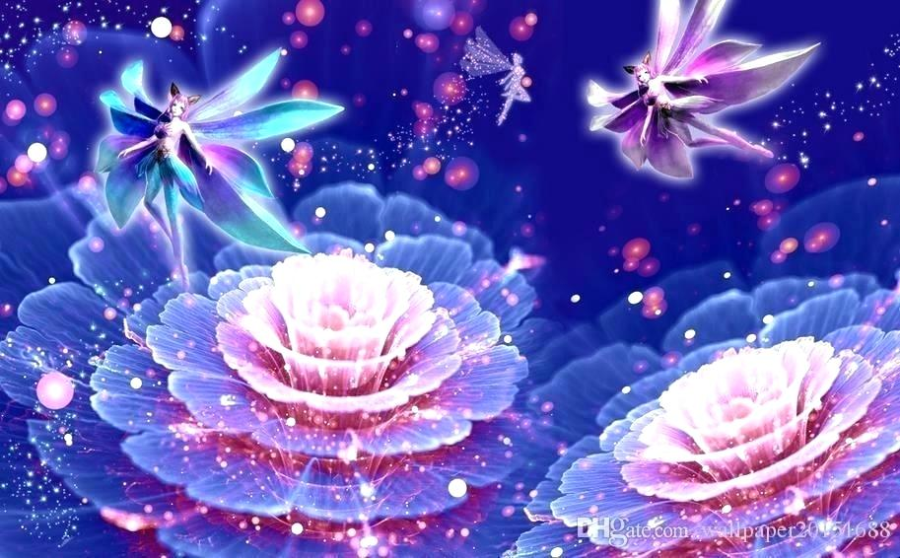
আজকের পাঠে

Slide 2
পরিচিতি
আয়েশা ছিদ্দিকা
প্রধান শিক্ষক
রামপুর সরকারি প্রাথমিক বিদ্যালয়
লাকসাম, কুমিল্লা ।
শ্রেণি : পঞ্চম
বিষয় : প্রাথমিক বিজ্ঞান
অধ্যায় : ৩ পৃষ্ঠা- ২১
পাঠ শিরোনাম: জীবনের জন্য পানি
পানি দূষণ
সময় : ৫০ মিনিট।

Slide 3
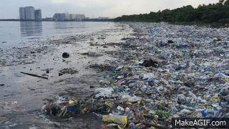
চলো আমরা একটি ছবি দেখি
ছবিতে কি দেখতে পাচ্ছ?

Slide 4
আজকের পাঠ
পানি দূষণ

Slide 5
শিখনফল
এ পাঠ শেষে শিক্ষার্থীরা…
3.৩.1 মানুষের জীবনে পানি দূষণের ফলাফল বা প্রভাব
ব্যাখ্যা করতে পারবে।
৩.৪.১ পানি দূষণের কারণগুলো বলতে পারবে।
৩.৪.২ পানি দূষণ প্রতিরোধে প্রয়োজনীয় পদক্ষেপ শনাক্ত
করতে পারবে।

Slide 6
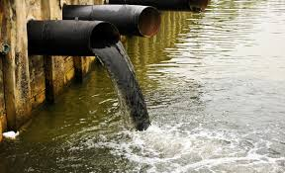
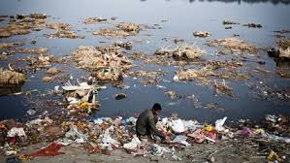
এসো কিছু ছবি দেখি
ছবিতে তোমরা কীরূপ পানি দেখতে পাচ্ছ?
দূষিত পানি

Slide 7
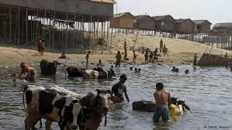
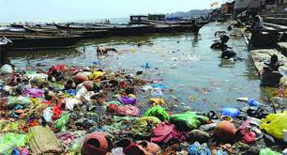
পানি দূষণ কাকে বলে?
প্রাকৃতিক পানিতে বিভিন্ন ক্ষতিকর পদার্থ মিশলে তাকে পানি দূষণ বলে।

Slide 8
একক কাজ
পানি দূষণ কাকে বলে?

Slide 9
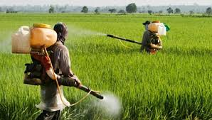
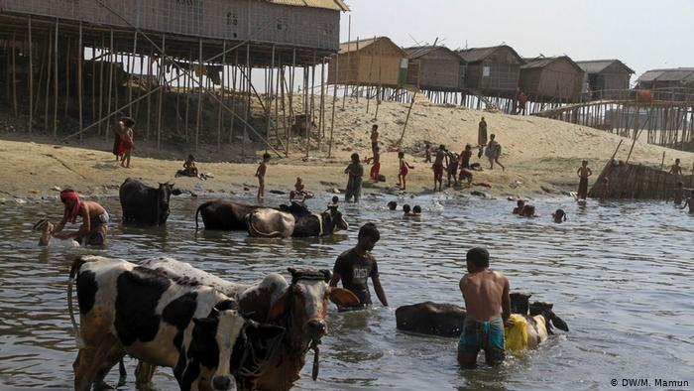
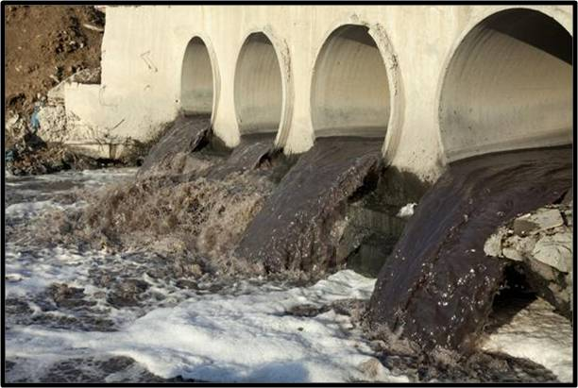
পানি দূষণের কারণ
কৃষিকাজে কীটনাশক ব্যবহারের মাধ্যমে পানি দূষিত হচ্ছে।
গবাদি পশু গোসল করানোর মাধ্যমে পানি দূষিত হচ্ছে।
কলকারখানার বর্জ্য পানিতে মিশে পানি দূষিত হচ্ছে।

Slide 10
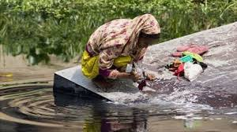
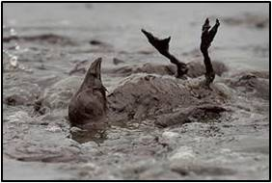
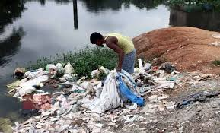
কাপড়চোপড় ধোয়ার কারণে পানি দূষিত হচ্ছে।
মৃত জীব-জন্তু পানিতে
ফেললে পানি দুষিত হয়।
গৃহস্থালির বর্জ্য পানিতে
ফেললে পানি দূষিত হয়।

Slide 11
জোড়ায় কাজ
পানি দূষণের কারণ কি কি?

Slide 12
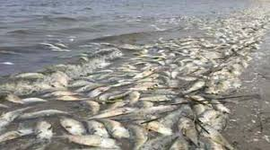
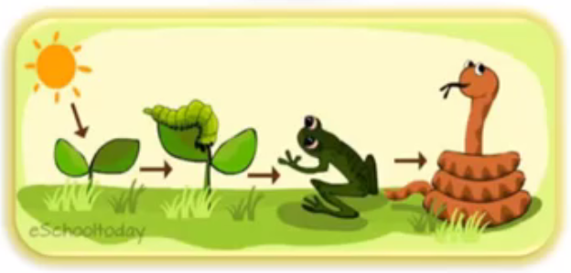
পানি দূষণের ক্ষতিকর প্রভাব
পানি দূষণের ফলে জলজ প্রাণী মারা যাচ্ছে।
পানি দূষণের ফলে জলজ খাদ্য শৃঙ্খলের ব্যাঘাত ঘটছে।

Slide 13
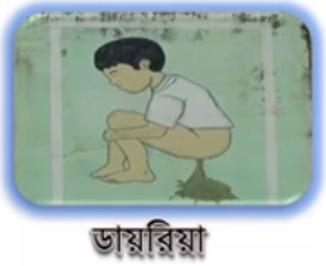
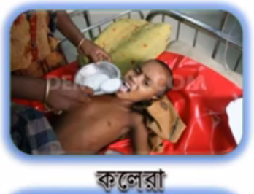
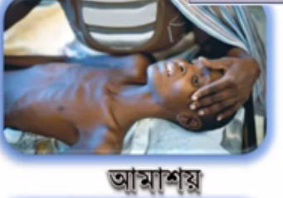
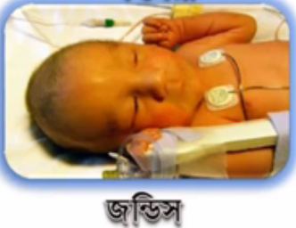
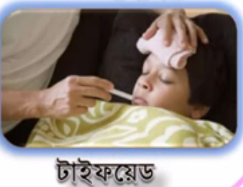
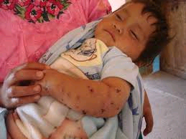
দূষিত পানি পান করলে কী কী রোগ হয়?
চর্মরোগ
দূষিত পানি পান করলে মানুষ ডায়রিয়া, কলেরা, আমাশয়, জন্ডিস ও টায়ফয়েড ও চর্মরোগের মতো পানিবাহিত রোগে আক্রান্ত হয়।

Slide 14
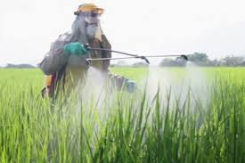
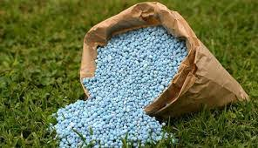
কীভাবে পানি দূষণ প্রতিরোধ করা যায়?
কৃষিকাজে কীটনাশক ও রাসায়নিক সারের ব্যবহার কমাতে হবে।

Slide 15
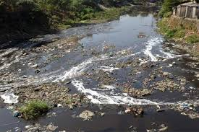
কীভাবে পানি দূষণ প্রতিরোধ করা যায়?
রান্নাঘরের আবর্জনা, টয়লেটের বর্জ্য, তেলসহ নানারকম ময়লা পুকুর, নদী, খাল-বিলে না ফেলে পানি দূষণ কমাতে পারি।

Slide 16
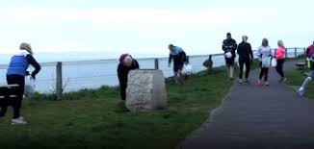
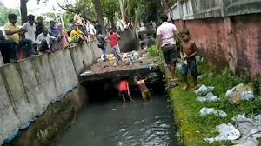
সমুদ্রসৈকতে পড়ে থাকা ময়লা এবং খাল-বিল কিংবা নদীতে ভাসমান আবর্জনা কুড়িয়ে আমরা পানি দূষণ কমাতে পারি।

Slide 17
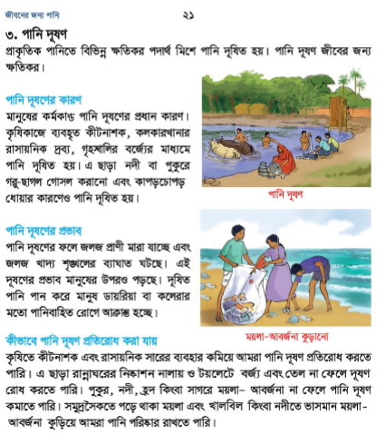
তোমাদের পাঠ্য বইয়ের ২১ পৃষ্ঠা বের করে পড়।

Slide 18
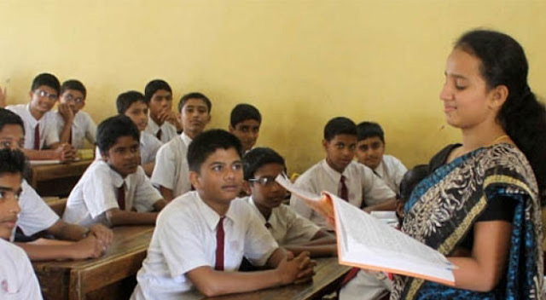
দলীয় কাজ
নদী দল
পানি দূষণ প্রতিরোধের ৪ টি উপায় লিখ?
সাগর দল
পানি দূষণের ৪টি ফল/ প্রভাব লিখ?

Slide 19
মুল্যায়ন
১। পানি দূষণ কাকে বলে?
২। পানি দূষণের দুটি প্রভাব লিখ।
৩।পানিবাহিত তিনটি রোগের নাম লিখ।

Slide 20
তোমার বাড়ির আশে পাশে কী ভাবে পানি দূষিত হয় সেগুলো খাতায় লিখে আনবে।

Slide 21
সকলকে ধন্যবাদ

